Slide 1
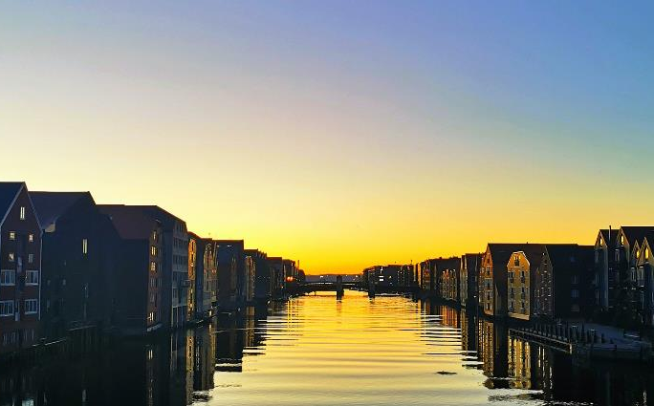

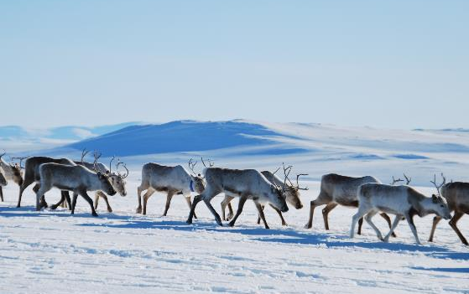
Trøndelag
– et godt sted å bo, vokse og virke i for alle
Notes:
Foto: mostphotos, pixabay, Statsforvalteren i Trøndelag: Risten-Marja Inga

Slide 2
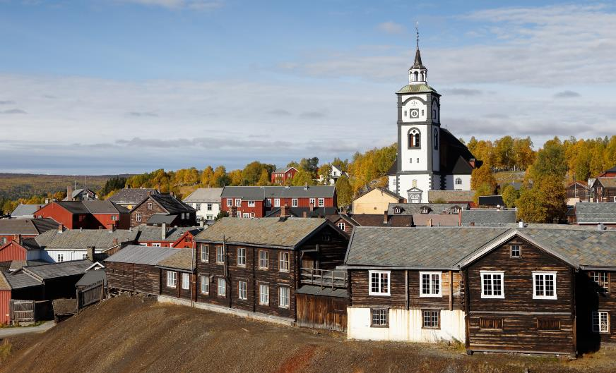
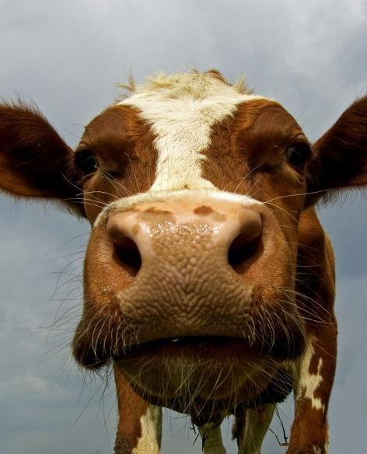

Trøndelag
Trööndelage
Landets fjerde mest folkerike fylke
Høyt utdannet befolkning
Blant landets største matprodusenter
Største produsent av oppdrettsfisk
Mange vann- og vindkraftressurser
Stor forsvarsaktivitet
Mostphotos.com
Notes:
Trøndelag
Areal: 44 267 km²
Trøndelag er Norges tredje største fylke i areal, med sine drøye 41.000 kvadratkilometer. Samtidig er fylket landets fjerde mest folkerike fylke.
Mange mener Trøndelag er et slags Norge i miniatyr. Her kan du ha flotte naturopplevelser på kysten og i høyfjellet – i løpet av en og samme dag. Vi kan friste med urørt natur, ville fjell, noen av landets beste lakseelver, men også aktive kommunesentre og yrende byliv i Trondheim.
Trøndelag er landets fjerde mest folkerike fylke og 33,0 % av trønderne har universitet eller høyskoleutdanning og Trøndelag er at av fylkene i Norge med størst andel av befolkningen med høyere utdanning, men det er store forskjeller mellom kommunene.
Trøndelag er også en av de største matprodusentene i landet. Og visste du? Trøndelag er den største melkeprodusenten i landet med en produksjon på 332,6 millioner liter melk i 2020. 332,6 millioner liter vil si at hver trønder kunne ha drukket men enn 1,9 liter lokalprodusert melk hver dag, hele året.
Kilde: https://www.trondelagfylke.no/globalassets/dokumenter/plan-og-areal/trondelag-i-tall/trondelag-i-tall-2019.-18-oktober-lav_opplosning.pdf
Trøndelag er Norges største oppdrettsfylke. Trønderske oppdrettsanlegg produserte 325 000 tonn med matfisk til en verdi av 16,1 milliarder kr i 2018.
Vi har også mange ressurser innen vann- og vindkraft. Vindkraft står nå snart for 1/3 av den totale kraftproduksjonen i Trøndelag i 2020, mens vannkraften utgjør mesteparten av den norske kraftproduksjonen, dette gjelder også for Trøndelag.

Slide 3
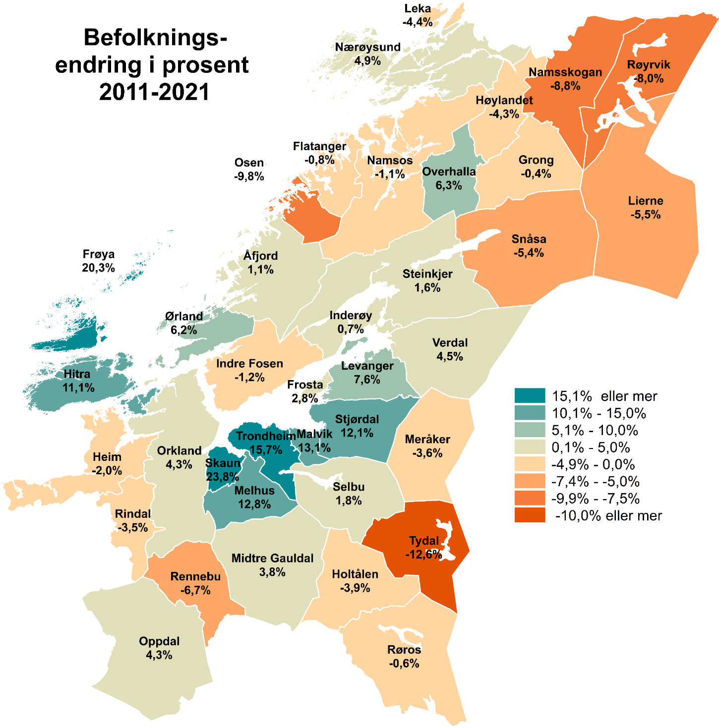
38 kommuner
470 000 trøndere
Trondheim 208 000
3 mellom 20 000 – 25 000
6 mellom 10 000 – 20 000
28 under 10 000
15 under 3 000
5 under 1 000
21 kommuner ble til 9 fra 2020
Notes:
Et stort fylke med 38 kommuner etter kommunesammenslåingen 2018 (+ Rindal fra 2019)
21 kommuner har vært gjennom en sammenslåingsprosesser.
Befolkning:
Befolkningstettheten i Trøndelag er 11,9 personer per kvadratkilometer med landareal. Mye av arealet i Trøndelag består av ubebodde områder med fjell, myr og skog og andre deler er tettbebygde byer og tettsteder.
Trøndelag har et bosettingsmønster med store områder med spredt bebyggelse. Samtidig er det en sterk befolkningskonsentrasjon i Trondheimsområdet. Det er mye bosetting langs jernbanen og E6. Ellers er bosettingen samlet langs elvedaler og store innsjøer. Bosetningen i kystkommunene følger stort sett kystlinjen.

Slide 4
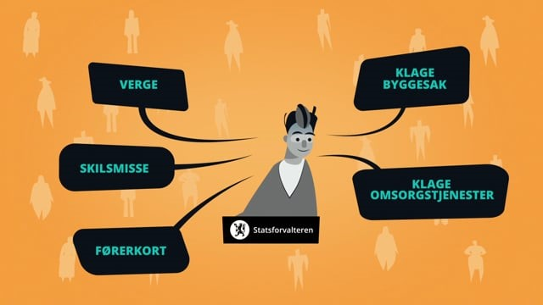
Notes:
Hvis du har fått sikkerhetsvarsel øverst i ruta, klikk på knappen «aktiver innhold», for å få spilt av filmen.
For å starte filmen, klikk på play-symbolet.
Husk:
Du må være koblet til internett for å spille av filmen.
Ved avspilling i fysiske møter, må du koble deg til høyttalere eller et lydanlegg, for at publikum skal kunne høre hva som blir sagt.
Ved avspilling i teams-møter: Husk å hake av for «inkluder datalyd» øverst til høyre når du går inn på skjermdeling.
For å få opp teksting på filmen, kan du klikke på knappen cc nederst i filmvisningen.
Hvis du vet at du ikke har tilgang på internett når du skal vise filmen, kan du laste ned filmen og legge den inn i presentasjonen på forhånd og spille den av fra din egen datamaskin i stedet
Her kan du laste ned filmen:
https://vimeo.com/499167764

Slide 5

Oppdraget vårt
Statsforvalteren er Kongens og Regjeringens representant i fylket og skal arbeide for at Stortingets og Regjeringens vedtak, mål og retningslinjer kan bli fulgt opp.
Statsforvalteren skal med dette som utgangspunkt virke til gagn og beste for fylket og ta de initiativ som kreves.
Mostphotos.com
Notes:
Oppdraget til Statsforvalteren står i Statsforvalterinstruksen fra 1. jan 2022 (erstattet Fylkesmannsinstruksen som tredde i kraft i 1981). Den første instruksen kom på plass i 1685!
Den nye Statsforvalterinstruksen. Instruksen skiller seg ikke mye fra sin 300-årige forgjenger. Den sier først – litt gammelmodig, ettersom Norge ikke lenger har noen personlig kongemakt – at Statsforvalteren er «Kongens og Regjeringens» representant i fylket. I neste punkt av instruksen er imidlertid Kongen utelatt, og instruksen fortsetter med å si at Statsforvalteren også skal arbeide for at «Stortinget og Regjeringens vedtak, mål og retningslinjer kan bli fulgt opp».
Statsforvalteren skal med dette som utgangspunkt virke til gagn og beste for fylket og ta de initiativ som finnes påkrevd.
Kilde: INSTRUKS FOR FYLKESMENN (Gitt ved kgl res 7.8.1981, endret ved kgl res 10.11.1988 og 6.7.1999)

Slide 6
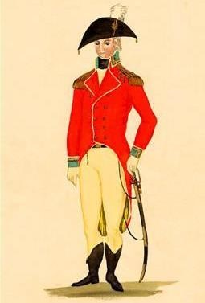
Lange historiske røtter
1662
Amtsordningen etableres
1804
Trondhjems amt deles i to: Nordre og Søndre Trondhjems amt
1837
Amtmennene fikk oppgaver som tilsynsmenn for kommunene
2018
Fylkesmannsembetene i Nord- og Sør-Trøndelag slås sammen til Fylkesmannen i Trøndelag
2021
Fylkesmannen endrer navn til kjønnsnøytrale Statsforvalteren
Statsarkivet i Kristiansand
Notes:
(kilde: https://www.statsforvalteren.no/portal/Om-oss/historia-om-statsforvalteren)
1662
Kong Fredrik 3. var lei mektige og selvstendige lensherrer i Danmark-Norge -> egen «amtmannsinstruks»
Amt (fra tysk, egentlig embede eller embedsdistrikt) ble fra 1662 innført som betegnelse i den sivile regionforvaltningen i riksfellesskapet Danmark-Norge, til erstatning for de tidligere enhetene len og sysler. De tidligere lensherrer (lensmenn) ble heretter benevnt amtmenn. (kilde: https://no.wikipedia.org/wiki/Amt)
1804
Ifølge folketellingen i 1801 var Trondhjems amt det folkerikeste i Norge, og amtmannen klaget over at det var for stort og vanskelig å administrere. Det er en forståelig klage på en tid da det nesten ikke fantes veier som var kjørbare med vogn. Det meste av kommunikasjonen måtte foregå med postrytter eller med båt. Alt dette sammen med en del andre faktorer medførte at det ble besluttet å dele det store amtet. Ved kongelig resolusjon 24. september 1804 ble det delt i Søndre Trondhjems amt og Nordre Trondhjems amt. (Kilde: https://no.wikipedia.org/wiki/Trondhjems_amt)
1837
Opprettelse av kommunalordningen ved formannskapslovene.
Amtmennene fikk oppgaver som tilsynsmenn for kommunene.
2018
Fylkesmannsembetene i Nord- og Sør-Trøndelag slås sammen til Fylkesmannen i Trøndelag. Dette skjer som en konsekvens av at fylkene Sør-Trøndelag og Nord-Trøndelag blir slått sammen til ett fylke.
2021: Stillingstitler i offentlig sektor skal markere at stillingene er åpne for både kvinner og menn. Regjeringen har derfor bestemt å endre de kjønnsspesifikke stillingstitlene til å bli kjønnsnøytrale i alle statens virksomheter. (kilde: https://www.statsforvalteren.no/nb/portal/Nyheter/2020/06/kjonnsnoytralt-navn-pa-fylkesmannen/)

Slide 7












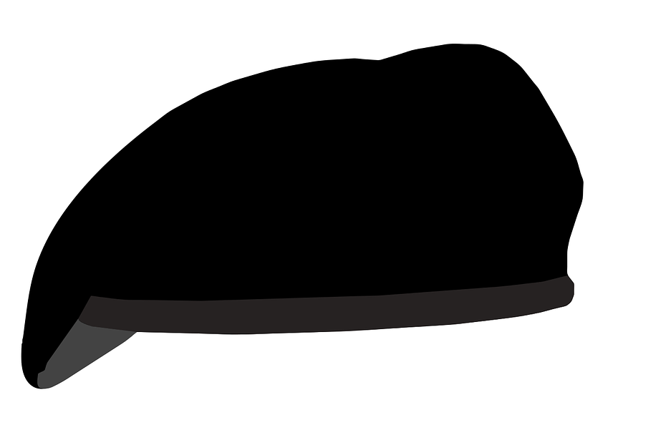
Kongen og regjeringen
Helse- og omsorgsdepartementet
  Statens helsetilsyn
  Helsedirektoratet
Kommunal- og moderniserings-departementet
Arbeids- og inkluderingsdepartementet
  Integreringsavdelingen
  Integrerings- og mangfoldsdirektoratet IMDI
Barne- og familiedepartementet
  Barne-, ungdoms- og familiedirektoratet (Bufdir)
Kunnskaps-departementet
  Utdanningsdirektoratet
  Direktoratet for høgare utdanning og kompetanse
Justis- og beredskapsdepartementet
  Statens sivilrettsforvaltning
  Direktoratet for samfunnssikkerhet og beredskap (DSB)
Utenriksdepartementet
Klima- og miljødepartementet
  Miljødirektoratet
Kulturdepartementet
Forsvarsdepartementet
Landbruks- og matdepartementet
  Landbruksdirektoratet
© Statsforvalteren i Trøndelag
Notes:
Her er en oversikt over Statsforvalterens oppdragsgivere.
Kilde: https://styringsportalen.fylkesmannen.no/2021/:
I tillegg til disse oppdragsgiverne har vi flere som vi er pålagt av oppdragsgiverne å samarbeide med. NAV, Matilsynet og FHI.
Vi har ikke direkte oppdrag fra FHI til vanlig, men vil samarbeide med dem i flere sammenhenger. Nå mest tydelig gjennom covid-19-pandemien, hvor Statsforvalterne har konkrete oppgaver knyttet til vaksinehåndtering. I snart ett år nå har det vært ukentlige møter mellom FHI og vaksinekoordinatorene hos Statsforvalterne. Det betyr at vi er i en posisjon hvor de kan gi oss oppdrag ved behov.
Tildelingsbrevet og virksomhets- og økonomiinstruksen kalles for styringsdokument og dette blir sendt til Statsforvalterne hvert år.
I tildelingsbrevet står det for eksempel hvilke krav departementet har til statsforvalteren og hvilke fullmakter som delegeres til statsforvalteren. Mens virksomhest- og økonomiinstruksen legger rammene for statsforvalterens virksomhet.
I tildelingsbrevet står det bland annet hva som skal være statsforvalterens overordnede prioriteringer (2021 eks: oppfølging av koronapandemine, styrking av kommunedialogen, oppfølging av bærekraftsmålene og mye mer.)
Det står også hvilke mål som er satt for arbeidet til statsforvalteren.
Kom gjerne med eksempler fra egen avdeling.
-------
Eksempler på et mål for 2021:
Rettssikkerhet skal være ivaretatt på en enhetlig måte i fylket og på tvers av statsforvalterne
Delmål: Høy kvalitet i veiledning, kontroll, tilsyn og saksbehandling
Styringsparameter: Statsforvalteren bidrar til å sikre at kommunene forvalter rettighetene og pliktene eter integreringsloven og introduksjonsloven på en god måte gjennom veiledningssamlinger om ordningene i integreringsloven/ introduksjonsloven.
Resultatmål: Minimum 2 samlinger innen utløpet av 2 kvartal 2021.

Slide 8
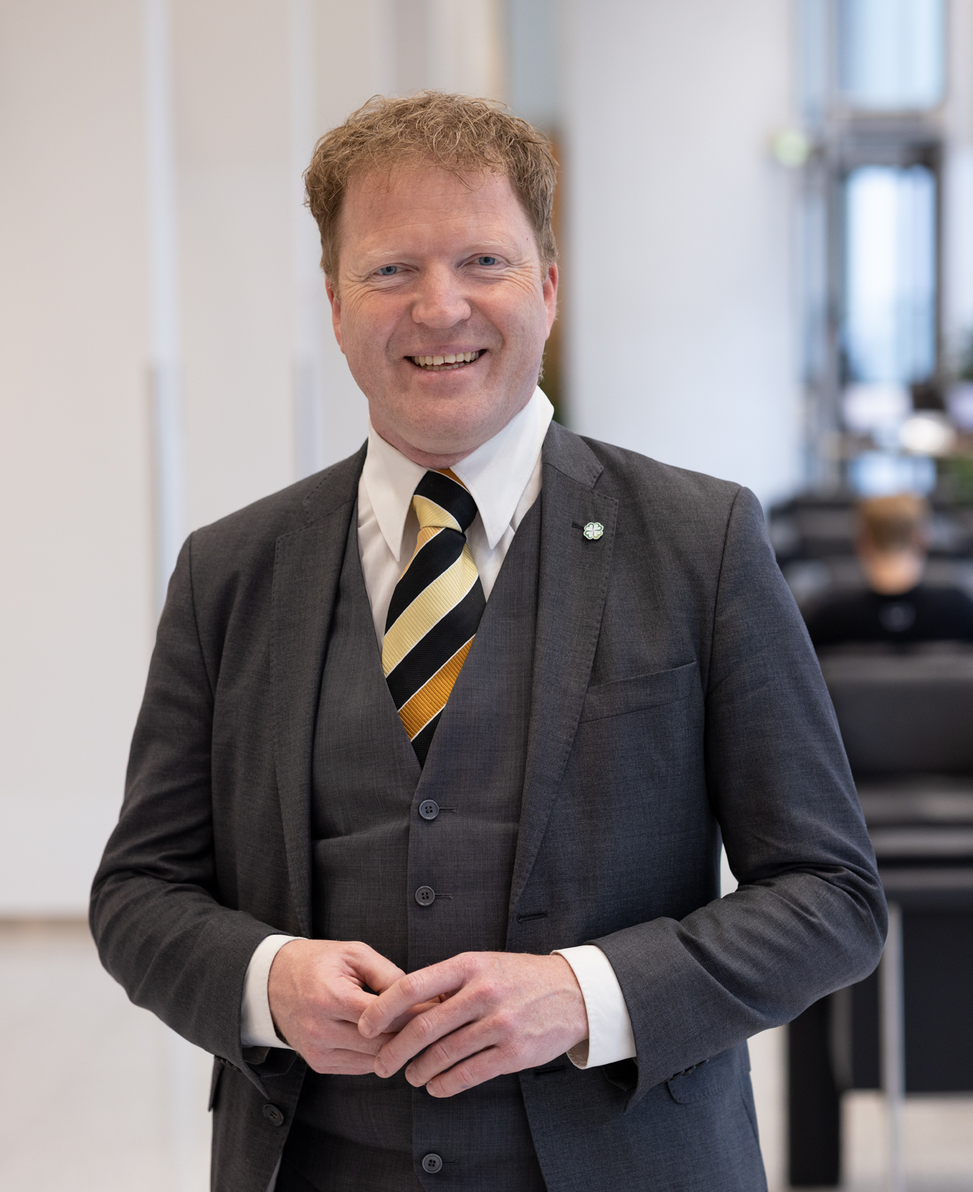
Hvor kommer oppdragene fra?
instruks for Statsforvaltere
St. prp. nr. 1 – Statsbudsjettet
tildelingsbrev fra kommunal- og distriktsdepartementet (KDD)
virksomhets- og økonomiinstruks (VØI)
embetsoppdrag fra en rekke fagdepartementer og direktorater
lover og forskrifter (inkl. rundskriv og rettledere)
Trond A. Isaksen, Kommunal- og distriktsdepartementet
Notes:
Statsforvalteren er administrativt underlagt Kommunal- og moderniseringsdepartementet, som ledes av kommunal- og distriktsminister Bjørn Arild Gram (SP), fra Steinkjer.
Kilde: https://styringsportalen.fylkesmannen.no/2021/:
Tildelingsbrevet og virksomhets- og økonomiinstruksen kalles for styringsdokument og dette blir sendt til statsforvalterne hvert år.
I tildelingsbrevet står det for eksempel hvilke krav departementet har til statsforvalteren og hvilke fullmakter som delegeres til statsforvalteren. Mens virksomhets- og økonomiinstruksen legger rammene for statsforvalterens virksomhet.
I et tildelingsbrevet står det bland annet hva som skal være statsforvalterens overordnede prioriteringer (2021 eks: oppfølging av koronapandemien, styrking av kommunedialogen, oppfølging av bærekraftsmålene og mye mer.)
Det står også hvilke mål som er satt for arbeidet til statsforvalteren.
Eksempler på et mål for 2021:
Rettssikkerhet skal være ivaretatt på en enhetlig måte i fylket og på tvers av statsforvalterne
Delmål: Høy kvalitet i veiledning, kontroll, tilsyn og saksbehandling
Styringsparameter: Statsforvalteren bidrar til å sikre at kommunene forvalter rettighetene og pliktene eter integreringsloven og introduksjonsloven på en god måte gjennom veiledningssamlinger om ordningene i integreringsloven/ introduksjonsloven.
Resultatmål: Minimum 2 samlinger innen utløpet av 2 kvartal 2021.

Slide 9

Statsforvalterens hovedoppgaver
iverksette nasjonal politikk i fylket
samordningsmyndighet
rettssikkerhetsmyndighet
informasjonsutveksler
Ave Pexels: Calvar Martinez
Notes:
Vi kan dele Statsforvalterens hovedoppgaver inn i 4:
Iverksetter: Se til at nasjonal politikk blir gjennomført
Samordner: Samordne statlige interesser
Rettssikkerhetsgarantist: Gjennom tilsyn, kontroll og klagebehandling
Informasjonsutveksler: Holde overordnet myndigheter orienter om virkningen av vedtatt politikk
Her er noen utvalgte eksempler trukket ut av tildelingsbrevet:
Vi iverksetter nasjonal politikk i fylkene og ivaretar en rekke forvaltningsoppgaver på vegne av departementer og direktorater.
Eksempel:
Gi råd og veiledning til kommunene om hvordan universell utforming kan implementeres i planarbeid og tjenester.
Være en pådriver for at kommunene arbeider aktivt for å fremme likestilling gjennom å bidra til å gjøre aktivitets- og redegjørelsesplikten og arbeidsmetoden som følger av plikten i Likestillings - og diskrimineringsloven §§ 24 og 26 kjent.
Ha et bevisst forhold til bruk av samiske språk.
Informere, veilede og legge til rette for deltakelse i nettverk, statlige strategier og kompetanseutviklingstiltak på barnehage- og grunnopplæringsområdet.
Bidra til å ivareta miljøverdier i kulturlandskapet, herunder forvalte tilskuddsordning for prioriterte kulturlandskap.
Bidra til en effektiv og kunnskapsbasert forvaltning av reindriften, samt bidra til at distriktsstyrene videreutvikler eget selvstyre iht. reindriftsloven
Vi formidler og samordner statlige styringssignaler til kommunene, og gir råd og veiledning til kommuner og andre i henhold til oppdrag fra regjeringen og fagdepartementer/direktorater
Eksempel: Statsforvalteren skal gjennom sin kunnskap om situasjonen og behovene i fylket være en pådriver for tverrsektorielt samarbeid og samordning av tjenestene til utsatte barn og unge og deres familier, internt i kommunen, mellom kommuner og mellom kommune og regionalt nivå, slik at kommunene ivaretar sitt helhetlige ansvar for utsatte barn og unge.
Rettssikkerhetsmyndighet:
Eksempel:
Gi råd og veiledning til politiet, vegmyndighetene, helsepersonell og publikum i spørsmål om helsekrav til førerkort.
Statsforvalteren skal etter behov vurdere den juridiske holdbarheten av kommuneplaner og reguleringsplaner.
Informasjonsutveksler: Vi holder overordnede myndigheter orienter om virkningen av vedtatt politikk. Informasjon, kunnskapsinnhenting, initiativ og forslag
Eksempel: Formidle funn fra gjennomførte tilsyn til barnehagemyndigheter, offentlige og private barnehageeiere og skoleeiere, berørte elever og foreldre, andre relevante målgrupper og befolkningen for øvrig.

Slide 10
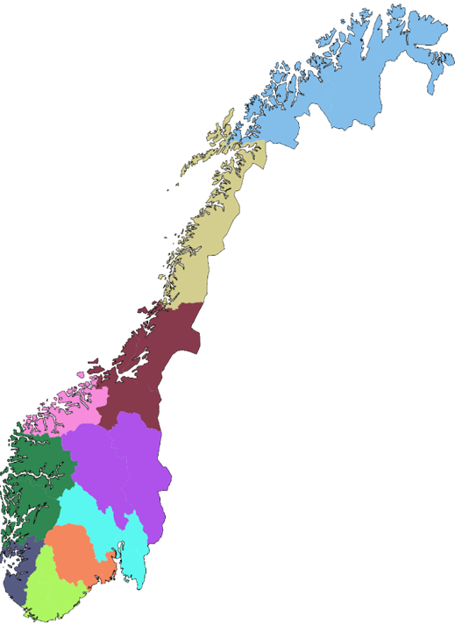

Ti Statsforvaltere
Oslo og Viken
Innlandet
Vestfold og Telemark
Agder
Rogaland
Vestland
Møre og Romsdal
Trøndelag
Nordland
Troms og Finnmark
Statsforvalteren i Oslo og Viken
Notes:
Statsforvalterembetene har i sum rundt 2 250 ansatte fordelt på alle fylkene. Vår rolle er fra tid til annet oppe til diskusjon, så også i våre dager.
10 Statsforvaltere i 11 fylker.
Statsforvalteren har en helt spesiell rolle i vårt demokratiske system. Vi er en viktig link mellom mennesker og kommuner på den ene side, og Storting, regjering og andre sentrale myndigheter på den andre side.
Vi er statens og Kongens representant i fylket. Vi har viktige styrings- og rettledningsoppgaver overfor kommunene og vi skal føre tilsyn med den kommunale forvaltningen og den kommunale økonomien, blant annet etter kommuneloven.
Vi er også statlig sektormyndighet på viktige områder som miljøvern, landbruk, sivil beredskap, sosial omsorg for å nevne noe.
Statsforvalteren som før het Fylkesmannen ble ofte forvekslet med Fylkeskommunen. Det har faktisk hendt at vi har fått brev fra departementene som egentlig skulle gått til Fylkeskommunen…forhåpentligvis vil det nye, kjønnsnøytrale navnet gjøre det enklere å unngå slike misforståelser i framtiden.
Vi kan jo legge til, at Fylkeskommunen er et regionalt folkevalgte styringsnivået i Norge. Som offentlig myndighetsorgan har fylkeskommunen en selvstendig status både i forhold til oss i det statlige statsforvalterembetet og i forhold til kommunene innenfor fylkets grenser.

Slide 11
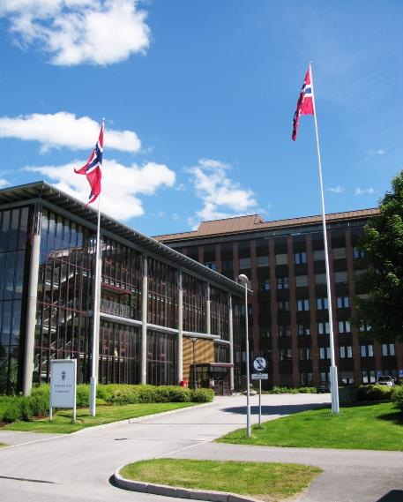
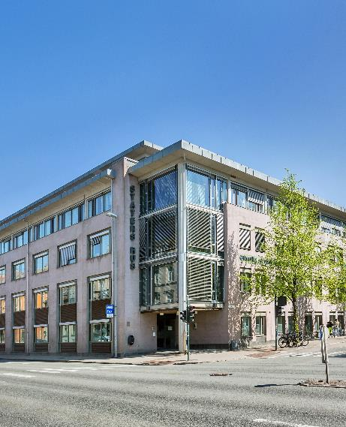
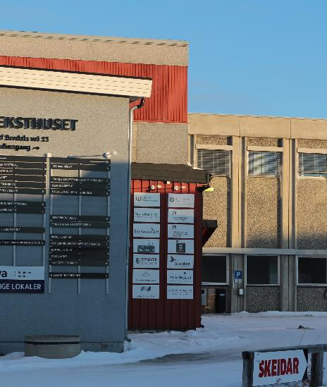
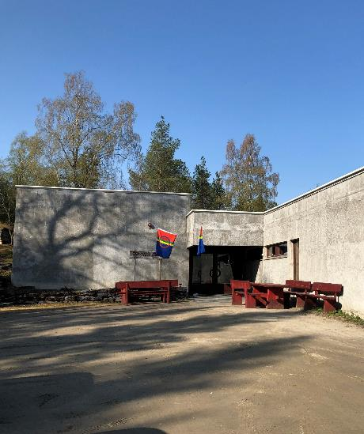
Vår organisering
270 ansatte
7 fagavdelinger
18 seksjoner
Embetsledelse og stab
4 kontorsteder
Nasjonalparkforvaltere i Lierne, Røyrvik, Røros, Tydal, Rindal
Statsforvalteren i Trøndelag: Camilla Knudsen, Entra
Notes:
Vi er om lag 270 ansatte, og vi har ansatte både i Steinkjer og Trondheim, men vi har også ansatte på Røros og Snåsa, hvor de som jobber med reindrift sitter.
I tillegg har vi nasjonalparkforvaltere i Lierne, Røyrvik, Røros, Tydal, Surnadal.
(7 nasjonalparker i Trøndelag: Børgefjell, Lierne nasjonalpark, Blåfjella/Skjækerfjella, Skarvan og Roltdalen, Sylan landskapsvernområde, Skardsfjella-Hyllingsdalen, Femundsmarka, Forollhogna Nasjonalpark, Dovrefjell-Sunndalsfjella, Trollheimen landskapsområde)
Til alle de forskjellige oppgavene vi har, må vi ha dyktige medarbeidere som er oppdaterte innen sine fagfelt, derfor kan du gjerne kalle oss en kompetansebedrift. Hos oss finner du jurister, pedagoger, økonomer, agronomer, sosionomer, leger, sykepleiere, statsvitere osv. osv.

Slide 12
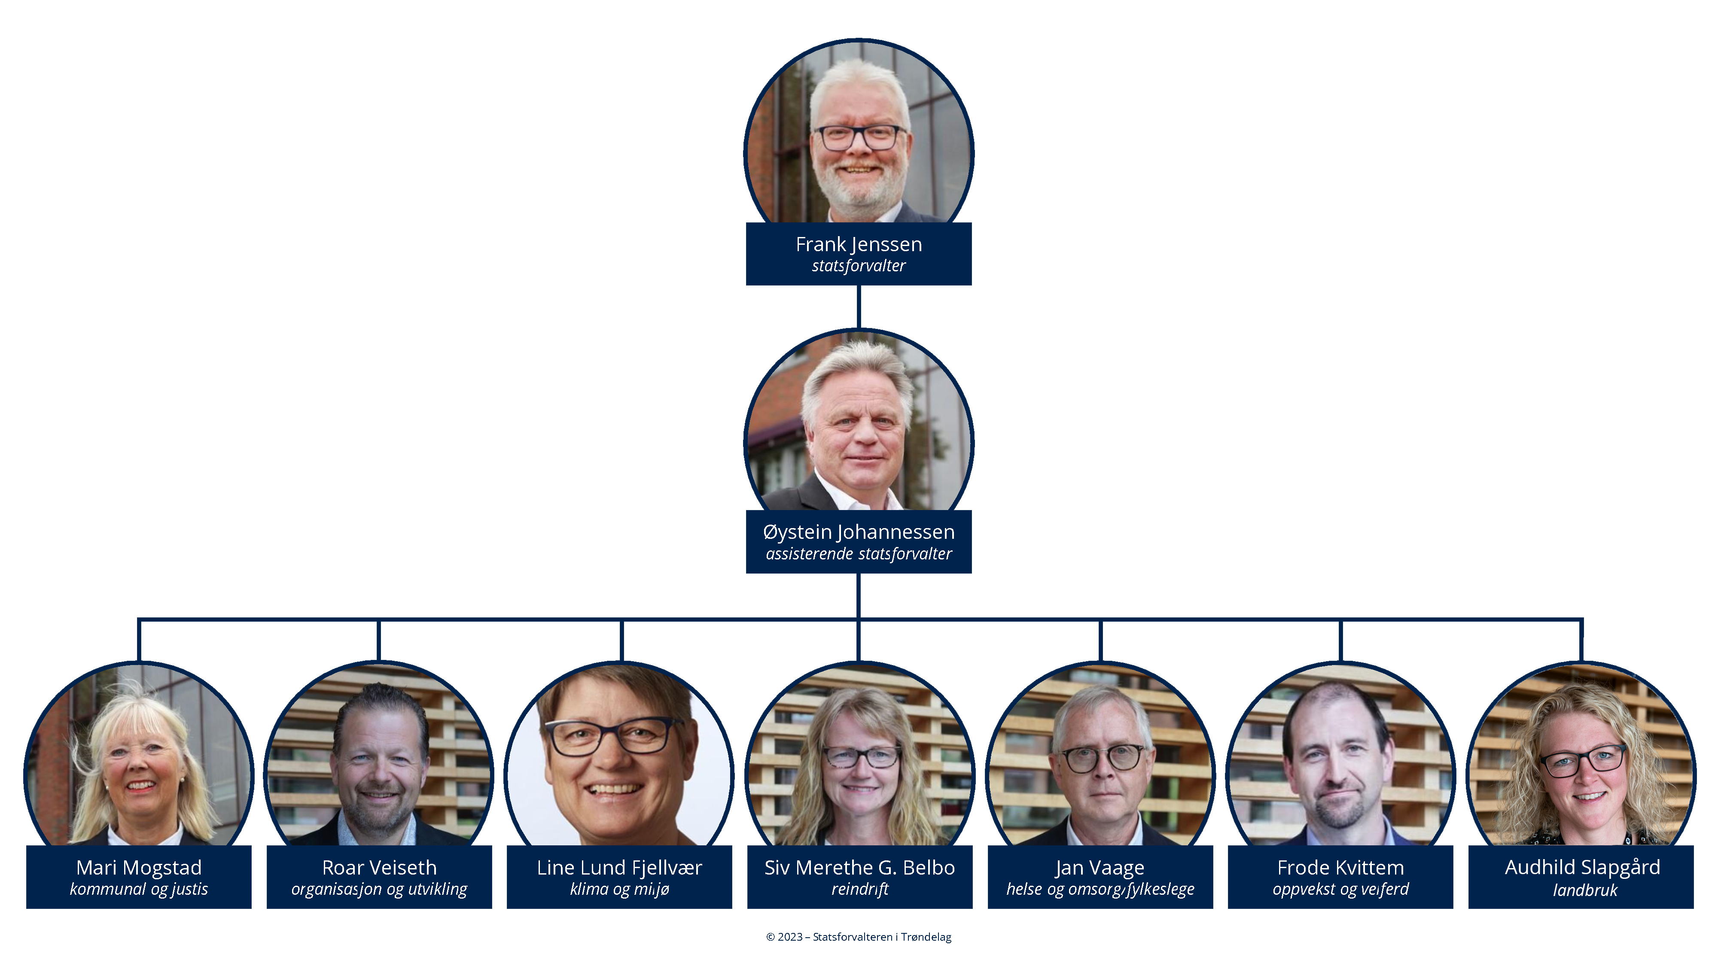

Slide 13
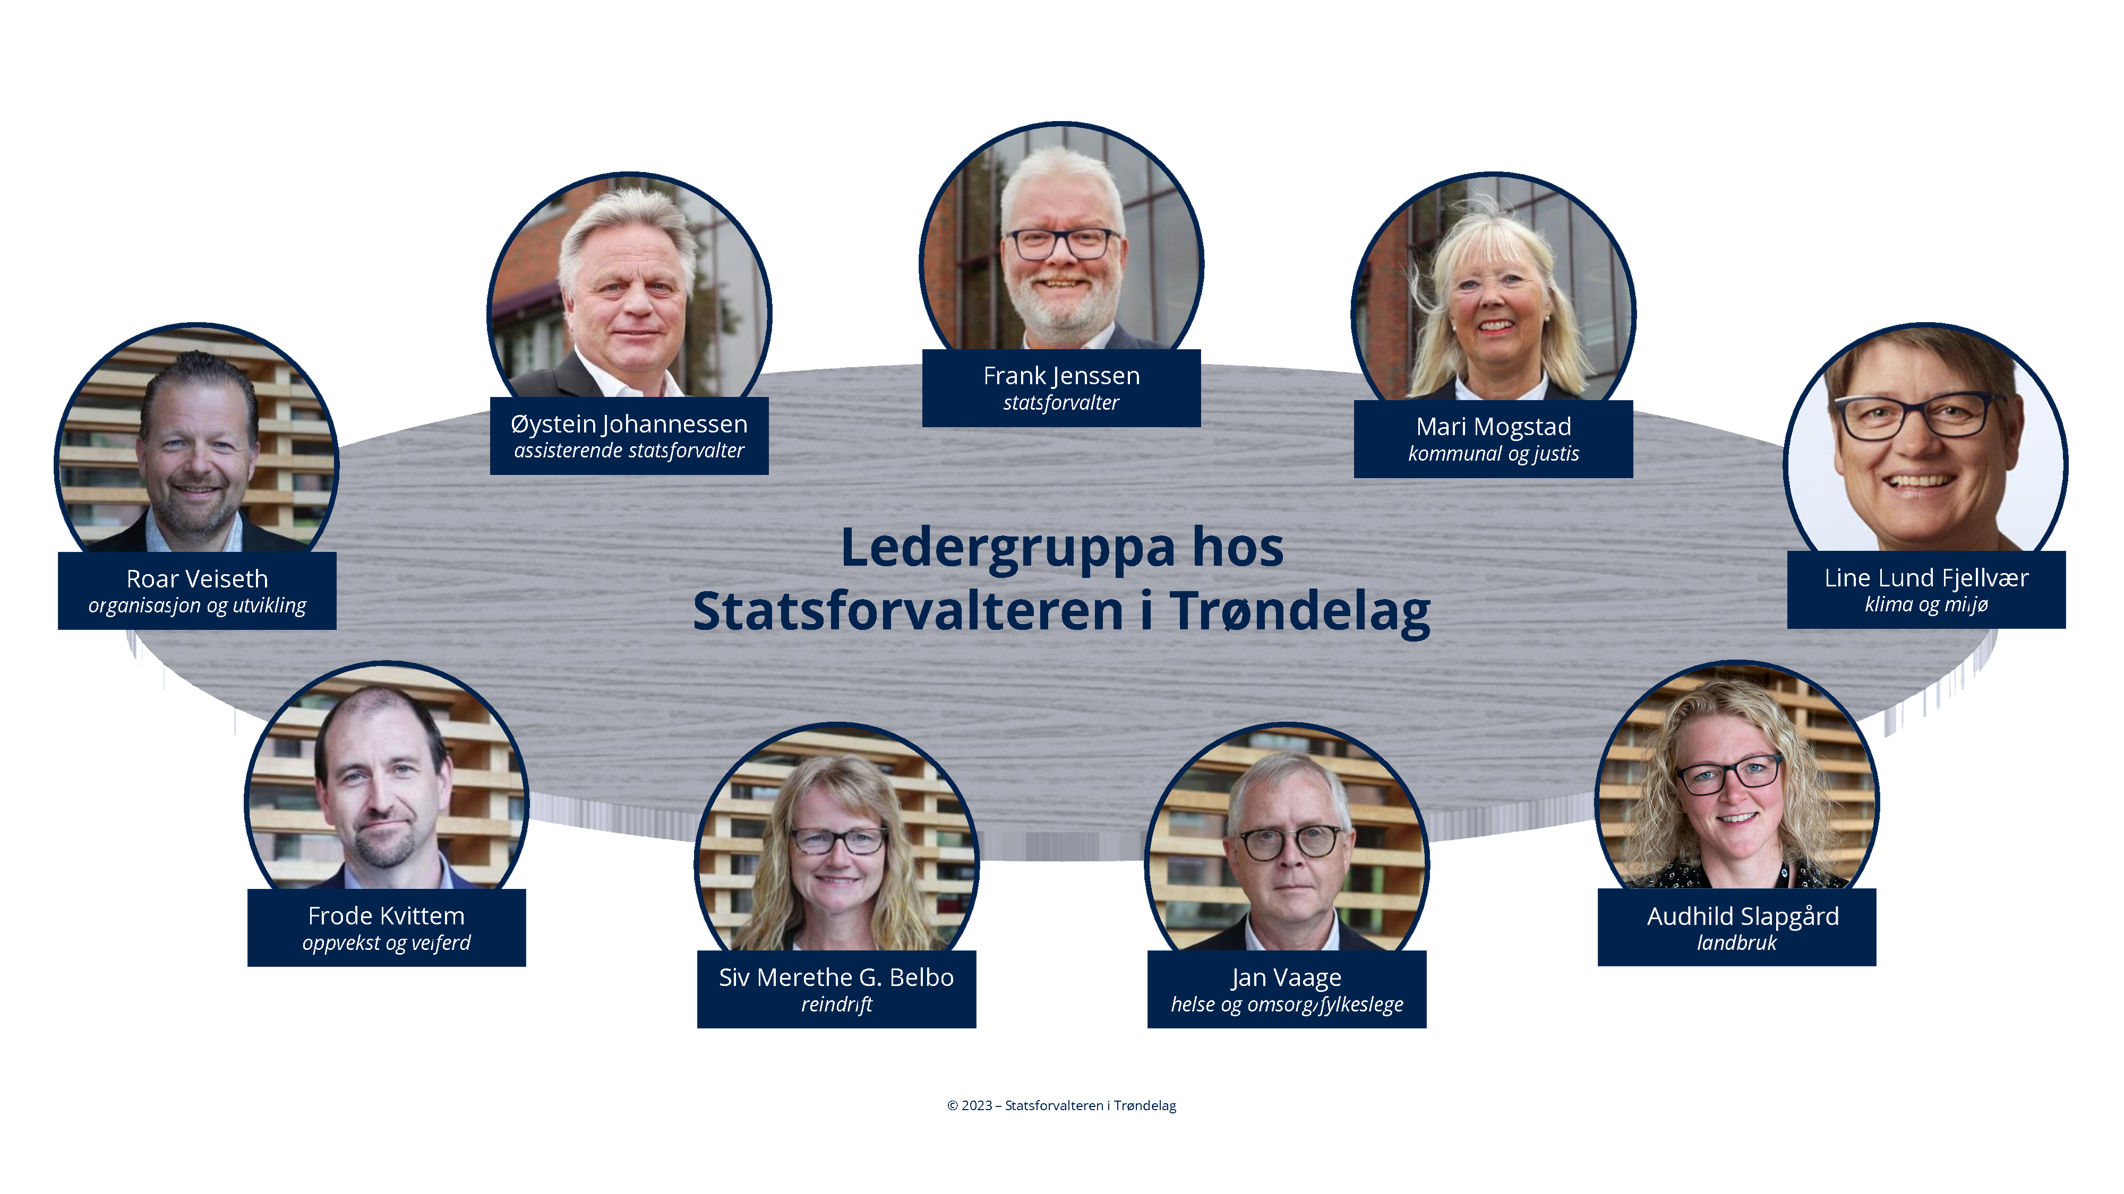

Slide 14
Våre strategiske mål
Vi skal bidra til at rettssikkerheten ivaretas og at innbyggerne får tjenester av god kvalitet.
Vi skal i samspill med andre bidra til en positiv og bærekraftig utvikling i hele fylket.
Vi har kompetente og engasjerte medarbeidere som spiller hverandre gode, deler kunnskap og trives på jobben.
Verdier
Kompetent
Engasjert
Samordnet
Notes:
Strategisk plan: http://riskmanagerdok.fylkesmannen.local/FMTL/Kvalitetsdokumentasjon/FMTL%20-%20Strategisk%20plan%202019-2022.pdf
Strategisk plan, skal si noe om
Hvordan vi vil fremstå (Hvordan omgivelsene skal oppfatte at vi gjør jobben vår)
Hvordan vi vil jobbe
Hvordan vi har det på jobb

Slide 15
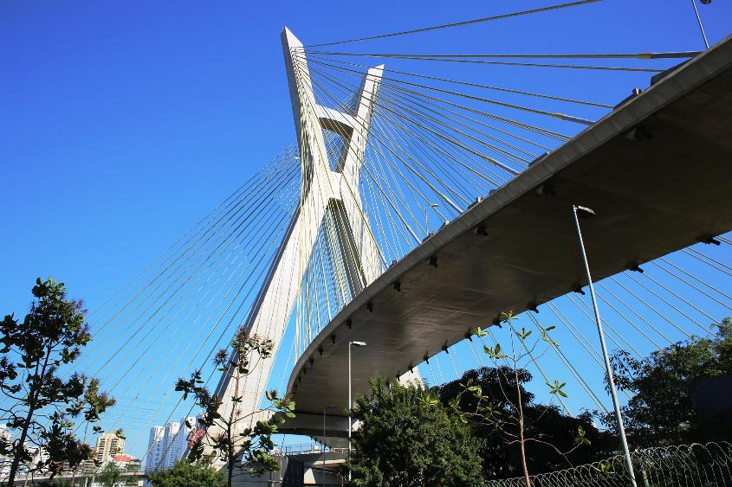
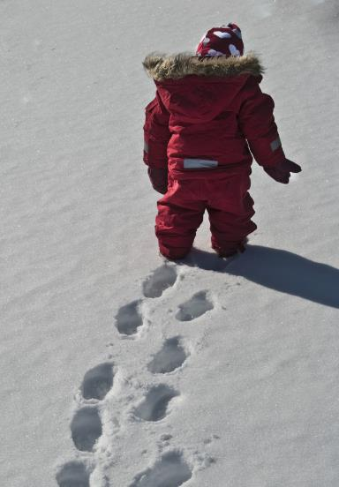
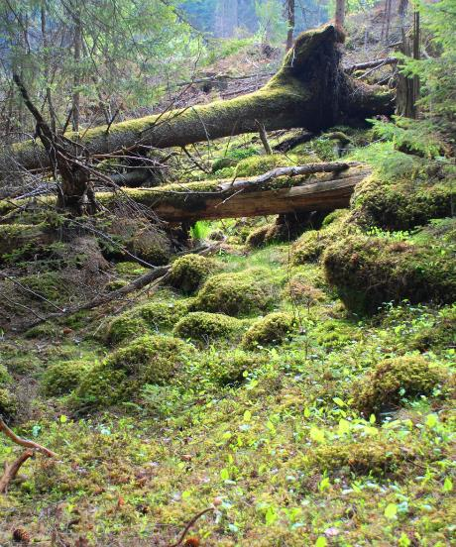
Fagavdelingene våre
Organisasjon og utvikling
Reindrift
Landbruk
Klima og miljø
Oppvekst og velferd
Helse og omsorg
Kommunal og justis
Pixabay: Joel Santana, Mostphotos.com

Slide 16

Organisasjon og utvikling
Servicefag
resepsjon
innkjøp
renhold
Virksomhetsutvikling
Regnskap og lønn
personal/HR
kvalitetssikring
Markus Spiske fra Pexels
Notes:
Organisasjons- og utviklingsavdelingen ledes av Roar Veiseth.
Avdelinga har en sentral rolle i arbeidet med å videreutvikle embetet. I dette ligger større vekt på blant annet kompetanseutvikling ut mot avdelingene.
Organisasjons- og utviklingsavdelingen er organisert med to seksjoner hvor hver seksjonsleder har fått delegert fagansvar og delvis personalansvar. Seksjonene er Virksomhetsutvikling og Servicefag.
Avdelinga skal bidra til å ivareta embetets rapporteringskrav, samt drifte våre fag- og støttesystem.

Slide 17
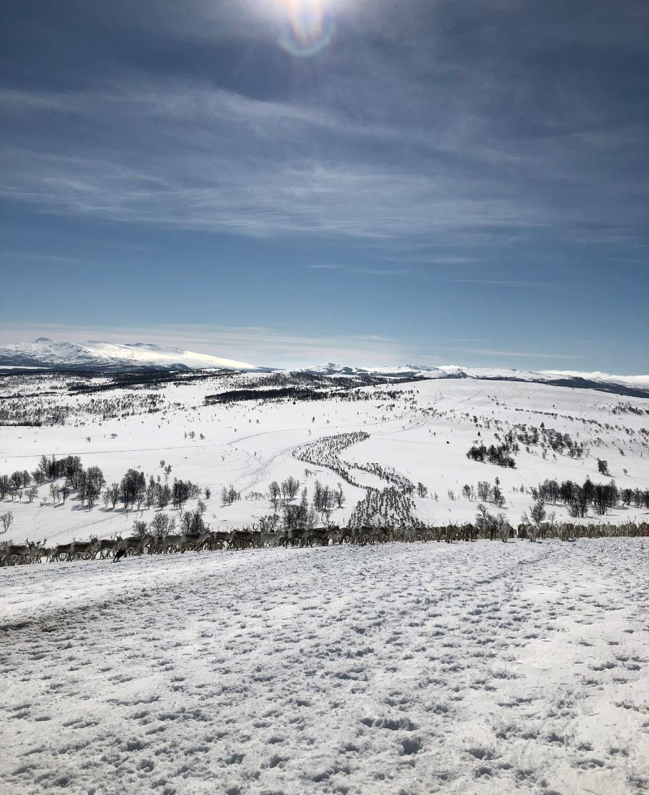
Reindrift
følge opp nasjonal reindriftspolitikk
førstelinje for reindriftsutøverne
gi råd og veilede
sekretariat for reinmerkenemda
uttalelser og innsigelser
Statsforvalteren i Trøndelag, Risten-Marja Inga
Notes:
Reindriftsavdelinga ledes av Siv Merethe G. Belbo.
Reindriftsavdelingen er faglig underlagt Landbruksdirektoratet og Landbruks- og matdepartementet. Avdelingens 8 ansatte er fordelt på to kontorsteder; Røros og Snåsa.
Reindriftsavdelingen skal bidra til å oppfylle nasjonale mål for reindrifta. En sentral oppgave er å ivareta reindriftens interesser, bl.a. ved å gi uttalelser i plansaker.
Avdelingen er også førstelinje opp mot utøverne, og gir veiledning i forbindelse med etablering og overflytting av siidaandeler.
Foruten den sørsamiske reindriften i Trøndelag og Hedmark forvalter Reindriftsavdelinga den sørsamiske reindriften i Trollheimen, samt tamreinlagene i Sør-Norge.

Slide 18
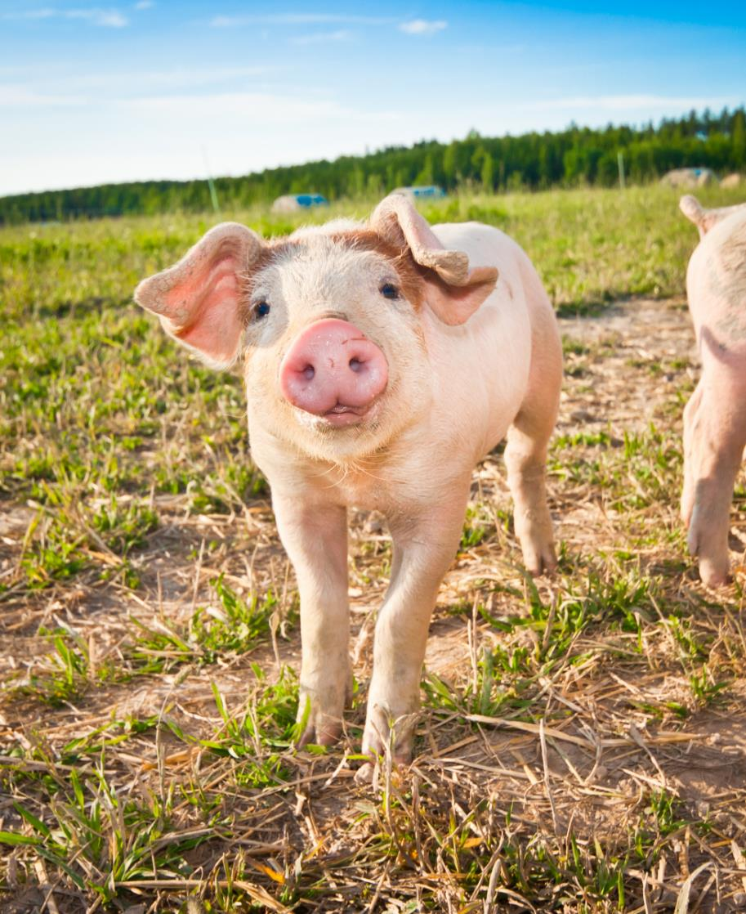
Landbruk
følge opp nasjonal jordbrukspolitikk
jordvern
tilskuddsforvaltning
kontroll og oppfølging
verdiskaping i landbruket
skogbruk
Mostphotos.com
Notes:
Landbruksavdelingen ledes av Tore Bjørkli.
Avdelingen har ansvar for oppfølging av nasjonal landbruks- og matpolitikk regionalt og lokalt, og har både utviklings- og forvaltningsoppgaver.
Landbruksavdelingas forvaltningsoppgaver knytter seg til økonomiske og juridiske virkemidler innenfor jordbruk, skogbruk og reindrift. Statsforvalteren har det regionale ansvaret for at virkemidlene på landbruks- og reindriftsområdet forvaltes og kontrolleres i samsvar med overordnede forutsetninger og i henhold til gjeldende lover og regler.
Statsforvalteren skal skape møteplasser for erfaringsutveksling og formidling av forventninger mellom Statsforvalteren, fylkeskommunen, Innovasjon Norge, kommunene og andre aktuelle regionale aktører. Statsforvalteren er kompetansesenter på landbruks- og matområdet. Videreutvikling av kommunenes rolle som landbrukspolitisk aktør og som pådriver innen landbruksrelatert klima- og miljøarbeid og nærings- og samfunnsutvikling er sentrale områder. Oppfølging og veiledning er viktige stikkord.

Slide 19

Klima og miljø
følge opp nasjonal klimapolitikk
sikre naturmangfold
hindre forurensning
forvaltning av fisk og vilt
verneområder/nasjonalparker
rovvilt
Statsforvalteren i Trøndelag: Bjørn Rangbru
Notes:
Klima- og miljøavdelingen ledes av Line Lund Fjellvær, og er faglig underlagt Miljødirektoratet og Klima- og miljødepartementet. Avdelingen er organisert i tre seksjoner: plan- og inngrepsforvaltning, naturmangfold, forurensning, med ansatte både i Steinkjer og Trondheim. I tillegg er nasjonalparkforvalterne i Trøndelag tilknyttet avdelingen. De har kontorsteder i Røyrvik, Lierne, Tydal, Røros og Rindal.

Slide 20

Oppvekst og velferd
trygg oppvekst
føre tilsyn
veilede
klageinstans
tilskudd
Mostphotos.com
Notes:
Oppvekst- og velferdsavdelingen ledes av Frode Kvittem.
Avdelinga består av fire seksjoner; NAV og sosiale tjenester, barnevern, barnehage og opplæring.
Vi er 47 ansatte i avdelingen som utfører oppgaver og oppdrag på vegne av Kunnskapsdepartementet, Barne- og familiedepartementet, Arbeids- og velferdsdirektoratet, Utdanningsdirektoratet, og Helsetilsynet.
Arbeidsoppgavene består hovedsakelig av håndhevingsordningen for skolemiljø, klagesaksbehandling, tilsyn og utviklingsoppdrag på skole-, barnehage-, barnevern- og sosialområdet.
Her er nøkkeltall for vår avdeling:
24 000 barnehagebarn fordelt på 564 barnehager
I underkant av 55 000 elever fordelt på 257 grunnskoler (2020-2021)
33 offentlige og 8 private videregående skoler, med rundt 16 000 elever og 5000 lærlinger (2020-2021)
22 barnevernstjenester
37 barnevernsinstitusjoner/avdelingsenheter
21 NAV-kontor

Slide 21

Helse og omsorg
tilsyn og kontroll
veiledning og kompetanseheving
klagesaker fra enkeltpersoner
tilskudd
førerkortsaker
Mostphotos.com
Notes:
Helse- og omsorgsavdelingen ledes av fylkeslege Jan Vaage
Avdelingen får hovedsakelig sine oppdrag fra Helse- og omsorgsdepartementet gjennom Statens helsetilsyn, Arbeids- og velferdsdirektoratet og Helsedirektoratet.
Avdelingen har også oppdrag fra Barne-, likestillings- og inkluderingsdepartementet knyttet til bosetting av flyktninger.
I tillegg har avdelingen et nært samarbeid med andre avdelinger om oppdrag knyttet til velferd og beredskap.

Slide 22
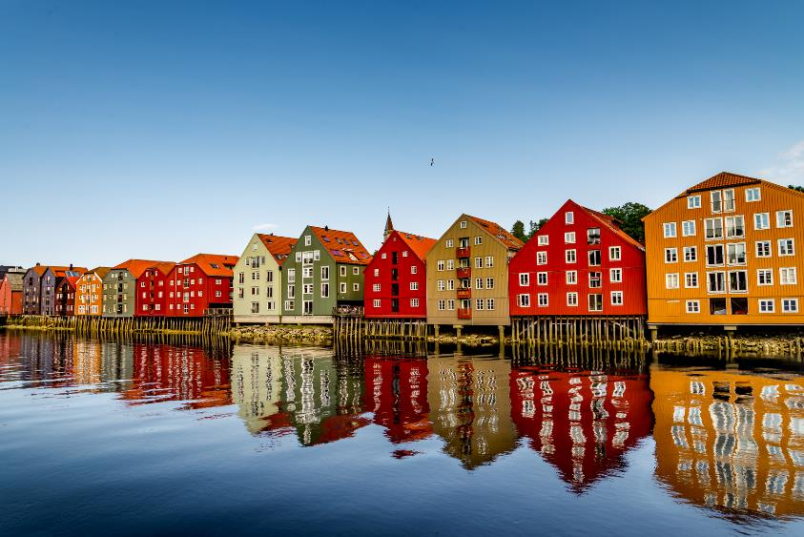

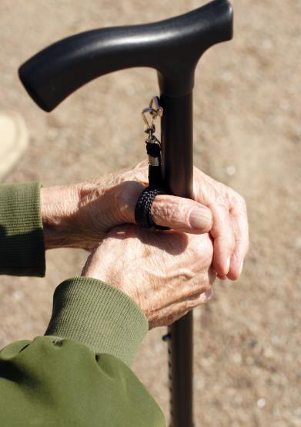
Kommunal og justis
samordning
vergemål og bevilling
samfunnssikkerhet og beredskap
juridisk
Mostphotos.com, Pexels.com
Notes:
Kommunal- og justisavdelingen ledes av Mari Mogstad.
Avdelingen dekker et vidt spekter av saksfelt og utfører arbeidsoppgaver på vegne av en rekke departementer.
Arbeidsoppgavene faller innenfor flere av Statsforvalterembetets hovedroller; som sektor-, samordnings- og rettsikkerhetsmyndighet.
Kommunal- og justisavdelingen er embetets største fagavdelingen med nærmere 60 ansatte.
I kommunal- og justisavdelingen finner du jurister, samfunnsvitere, økonomer, sosionomer, barnevernspedagoger og militære, for å nevne noen fagbakgrunner. Avdelingen som har ansatte både på Steinkjer og i Trondheim, har delt «sin virksomhet» i fire seksjoner. De fire er:
Samordning (Som hovedsakelig løser oppgaver på vegne av Kommunal- og moderniseringsdepartementet).
Vergemål og bevilling (som fatter vedtak innenfor en rekke rettsområder av betydning for enkeltborgere).
Samfunnssikkerhet og beredskap (Oppgaver som veiledning, tilsyn og øvingsledelse, men også viktig bindeledd mellom lokale og sentrale myndigheter).
Juridisk (klagesaksbehandling og veiledning etter en rekke lover og forskrifter. Er også førsteinstansvedtak på noen områder).
Avdelingen er på noen områder førstelinje ut mot innbyggerne i fylket, på andre områder er de i andre linje – f.eks. opp mot kommunene. De er også klageorgan på en rekke ulike områder.

Slide 23
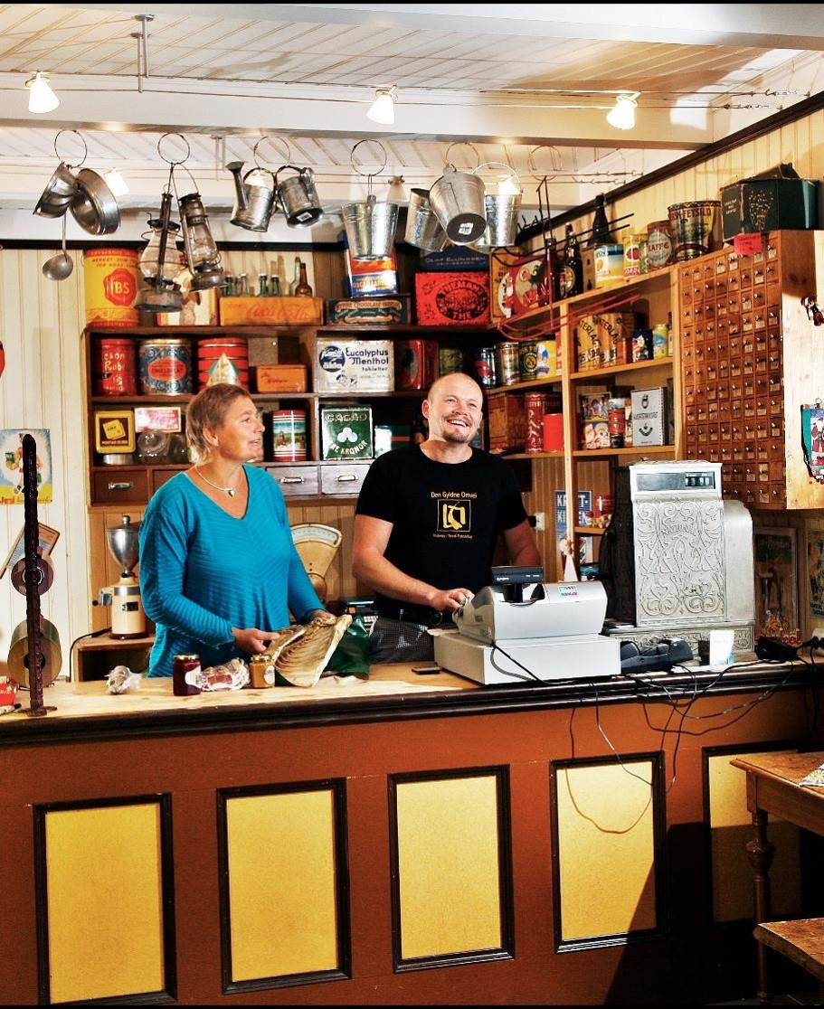
Statsforvalteren oppsummert
mange oppgaver – en «forvaltningens landhandel»
bidra til at kommunene lykkes med velferd og tjenester
ivareta miljø, landbruk, reindrift
for enkeltpersoner: Rettssikkerhet, vergemål og andre oppgaver
en «midtbanespiller» mellom de nasjonale og lokale myndighetene
Magnar Kirknes, Berg Gård
Notes:
Avslutning:
Bildet vi ser her er fra Berg Gård i Inderøy kommune, der de har gjenskapt den gode gamle landhandleren. Melk, brød, piggtråd og maling i samme butikken. Vi kan si at Statsforvalteren er en slags landhandler på grunn av bredden i de pålagte oppgavene, og det store rollemangfoldet. Og nettopp denne bredden i rollemangfold, gjør annerledes enn offentlige instanser.
Som statens fremste representant i fylket, er vår viktigste jobb å bidra til at kommunene lykkes med den viktige jobben kommunene har innen velferd og tjenester.
Som regjeringens representant i fylket skal Statsforvalteren arbeide på vegne av og ta initiativer som er til beste for fylket, og skal for eksempel jobbe for å ivareta miljø, landbruk, reindrift.
For enkeltpersoner: Rettssikkerhet, vergemål og andre oppgaver
En «midtbanespiller» mellom de nasjonale og lokale myndighetene:
Statsforvalteren skal bidra til at nasjonal politikk blir iverksatt. Vi har mange verktøy i verktøykassen for å se til at de statlige styringssignalene kommer ut til den ytterste «nøgne ø» og signalene omsettes og iverksettes lokalt.
Vi skal også være et talerør for Trøndelag overfor sentrale myndigheter. Det betyr at vi for eksempel skal formidle virkninger av vedtatt politikk. På det viset bidrar vi også til at våre overordnede får bedre innsikt i virkningen av den politikken som vedtas nasjonalt.

Slide 24
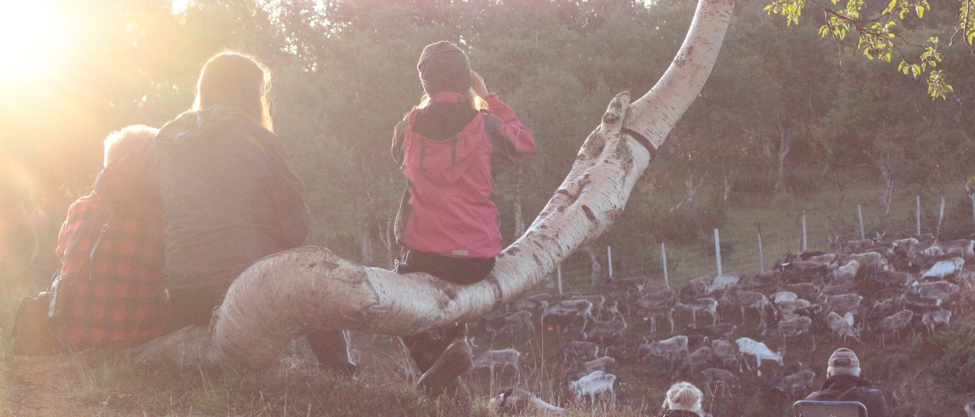
Du finner med informasjon om Statsforvalteren i Trøndelag på vår nettside
www.statsforvalteren.no/Trondelag
Meld deg gjerne på nyhetsvarsel fra vår nettside.
Foto: Statsforvalteren i Trøndelag: Camilla Knudsen
Takk for oppmerksomheten!

